Slide 1
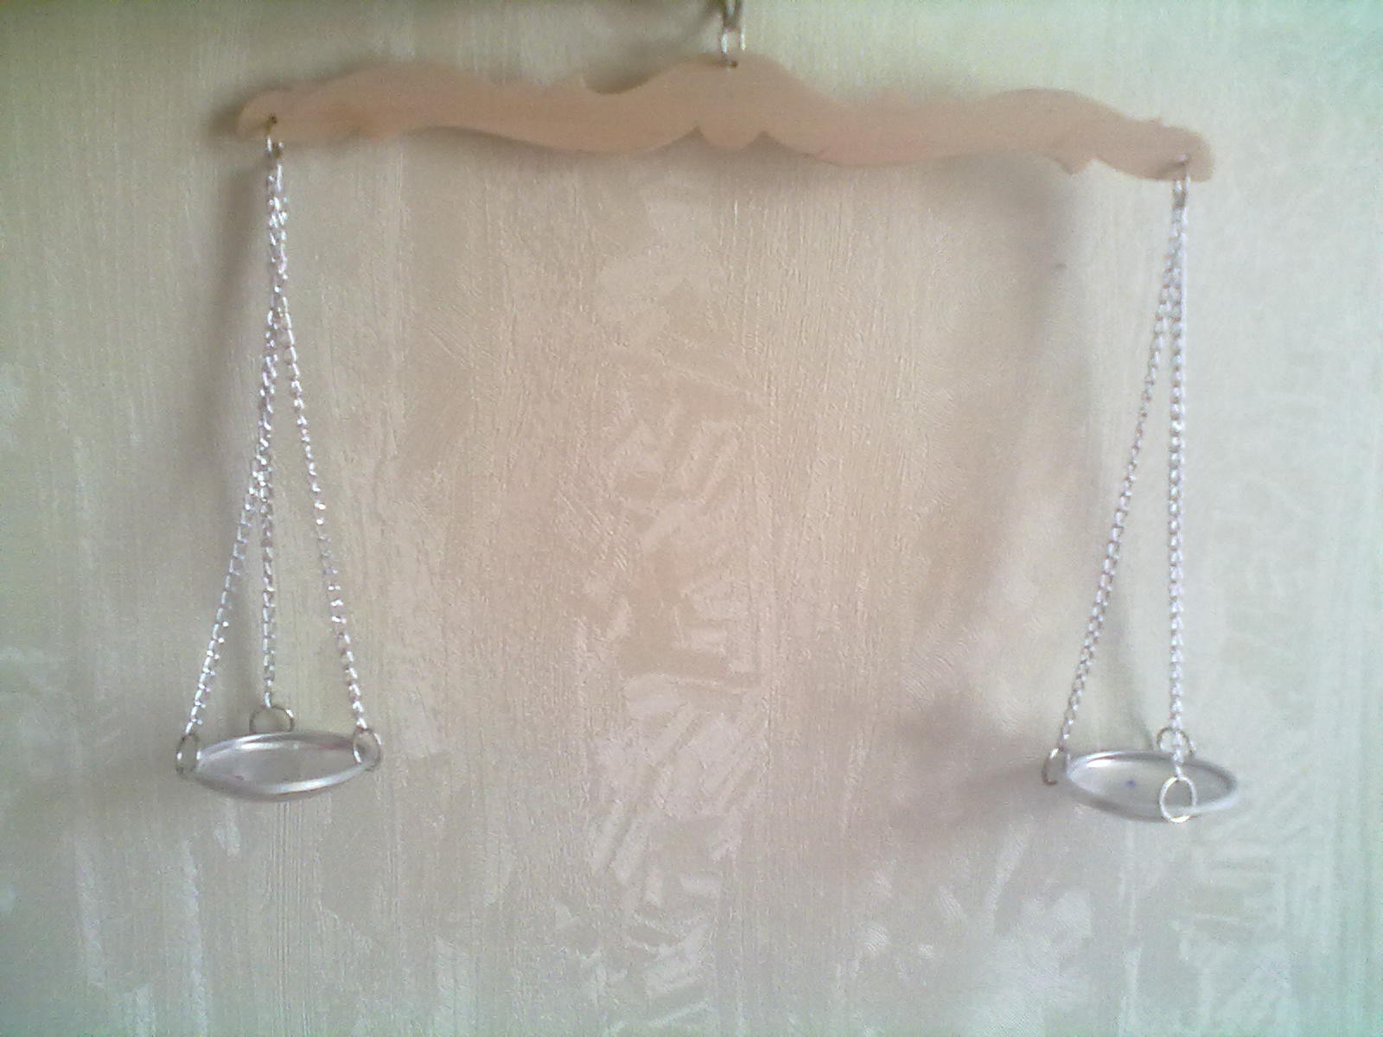
Проект изготовления рычажных весов
Ученика 7 “A” класса Золотцева Кирилла

Slide 3
Шаг 1
Для изготовления ручных рычажных весов нужно взять:
1. Два донышка от алюминиевых банок.
2. 90 см металлической цепочки.
3. 9 маленьких и 1 большое металлическое кольцо.
4. Деревянную линейку или плоскую дощечку длинной 26 см.

Slide 4
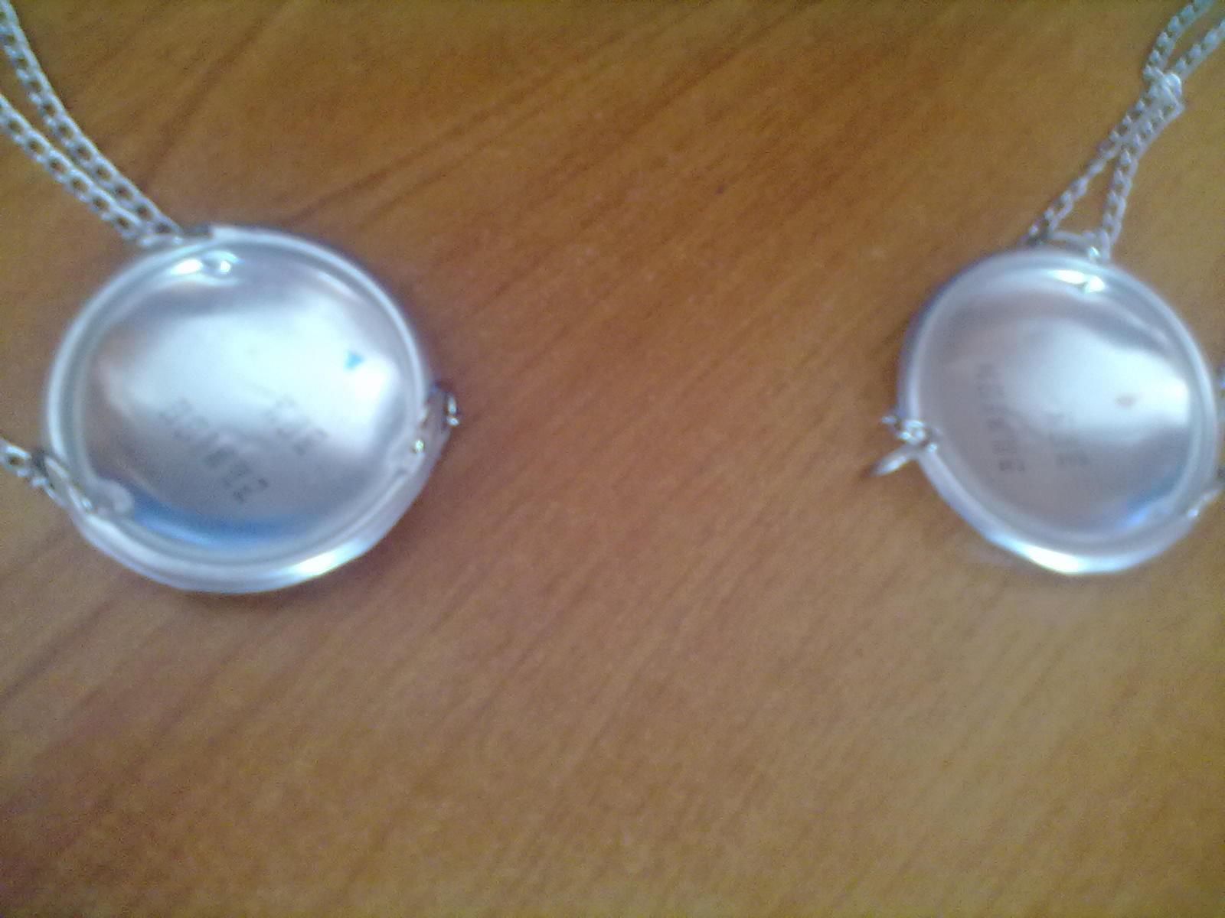
Шаг 2
В каждом алюминиевом донышке сделать по три отверстия .В каждое отверстие вставить по одному маленькому металлическому кольцу.

Slide 5
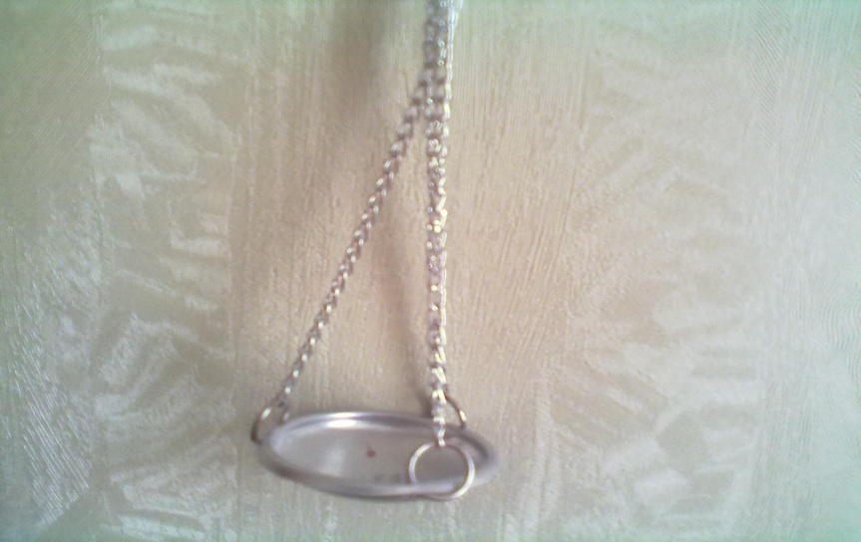
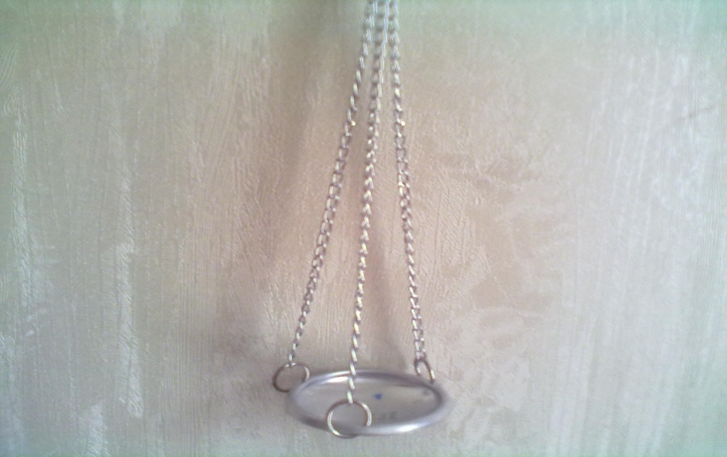
Шаг 3
Цепочку разделить на 6 равных частей . Один конец каждой цепочки пропустить через каждое кольцо , которые вставлены в алюминиевые чашки. Свободные концы цепочек от каждой чашки соединить отдельными кольцами.
(Левое) (Правое)

Slide 6
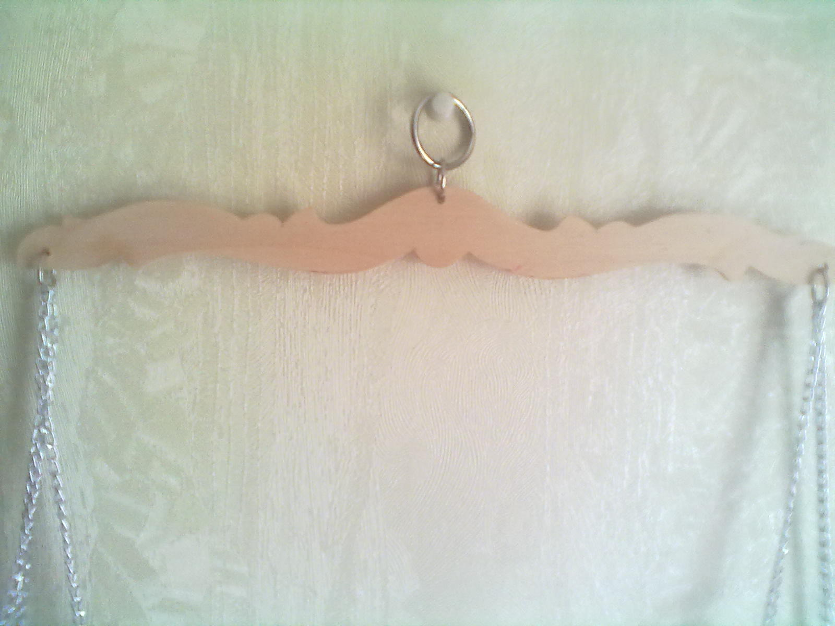
Шаг 4
Взять деревянную линейку или любую плоскую дощечку . Можно на ней вырезать узор . Найти середину . Сделать по одному отверстию на каждом конце линейки и одно в середине .

Slide 7
Шаг 5
В боковые отверстия вставить кольца с цепочками . В среднее отверстие вставить сначала маленькое кольцо , а к нему присоединить большое кольцо ( для более удобного держания весов в руках при взвешивании ) .
Весы готовы к использованию .

